Slide 1

Bài 30:
MI-LI-MÉT (TIÊT 1)

Slide 2


Kể tên các đơn vị
đo độ dài đã học?
dm, cm, km

Slide 3


Để do chiều dài các vật có kích thước nhỏ người ta dùng đơn vị mi-li-met

Slide 4
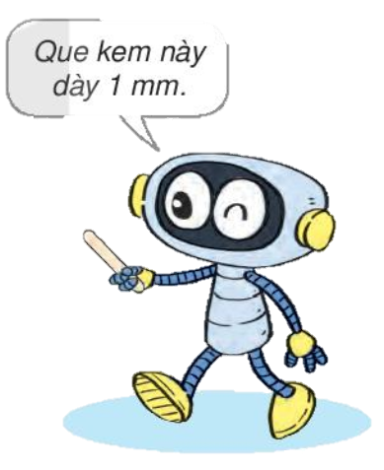
0 1 2 3 4 5 6 7 8
1 mi-li-mét
Que kem này dày 1 mm
1 cm = 10 mm
Mi-li-mét là đơn vị đo độ dài
Mi-li-mét viết tắt là: mm
1 cm = 1000 mm

Slide 5
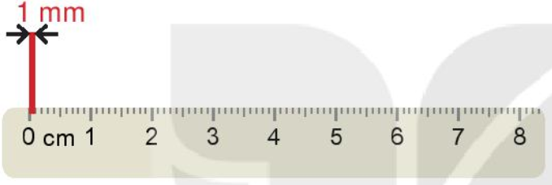
* Mi-li-mét là một đơn vị đo độ dài.
* Mi-li-mét viết tắt là mm
* 1 cm = 10 mm; 1 m = 1 000 mm.

Slide 6

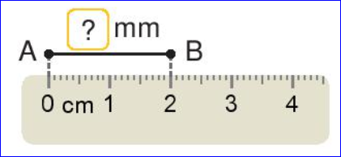
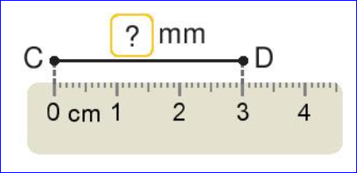

Số?
1
20
30

Slide 7
Số?
2
a. 1 cm = mm | b. 10 mm = cm | c. 6 cm = mm
1 m = mm | 1 000 mm = m | 2 cm = mm
10
1
60
1 000
1
20

Slide 8
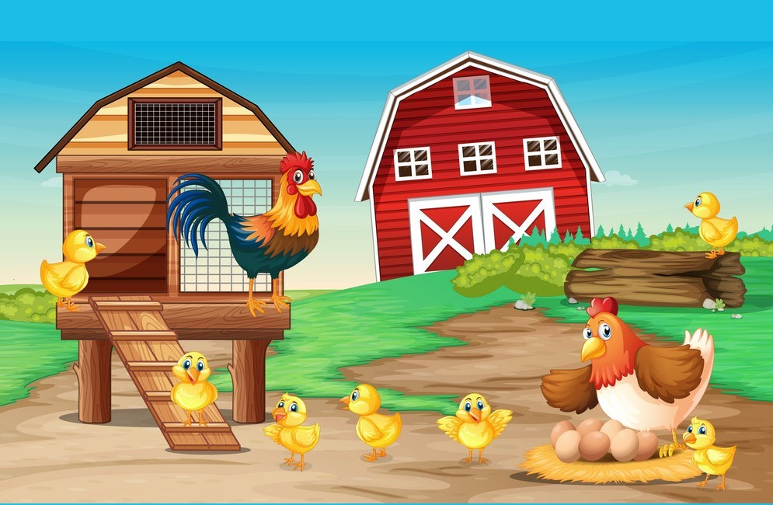








Notes:
Bài giảng thiết kế bởi: Hương Thảo - tranthao121006@gmail.com

Slide 9


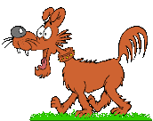


Xin chào các bạn, mình là Mai. Hôm nay mẹ mình đi vắng, mình phải ở nhà giúp mẹ thu hoạch trứng gà. Các bạn hãy giúp mình thu hoạch xong trước khi mẹ về nhé bằng cách trả lời đúng những câu hỏi trong mỗi quả trứng.

Slide 10
1 km = ......m
1 000 000

Slide 11
20 cm = .... dm
2

Slide 12
7000 mm = ...... m
7

